Slide 1
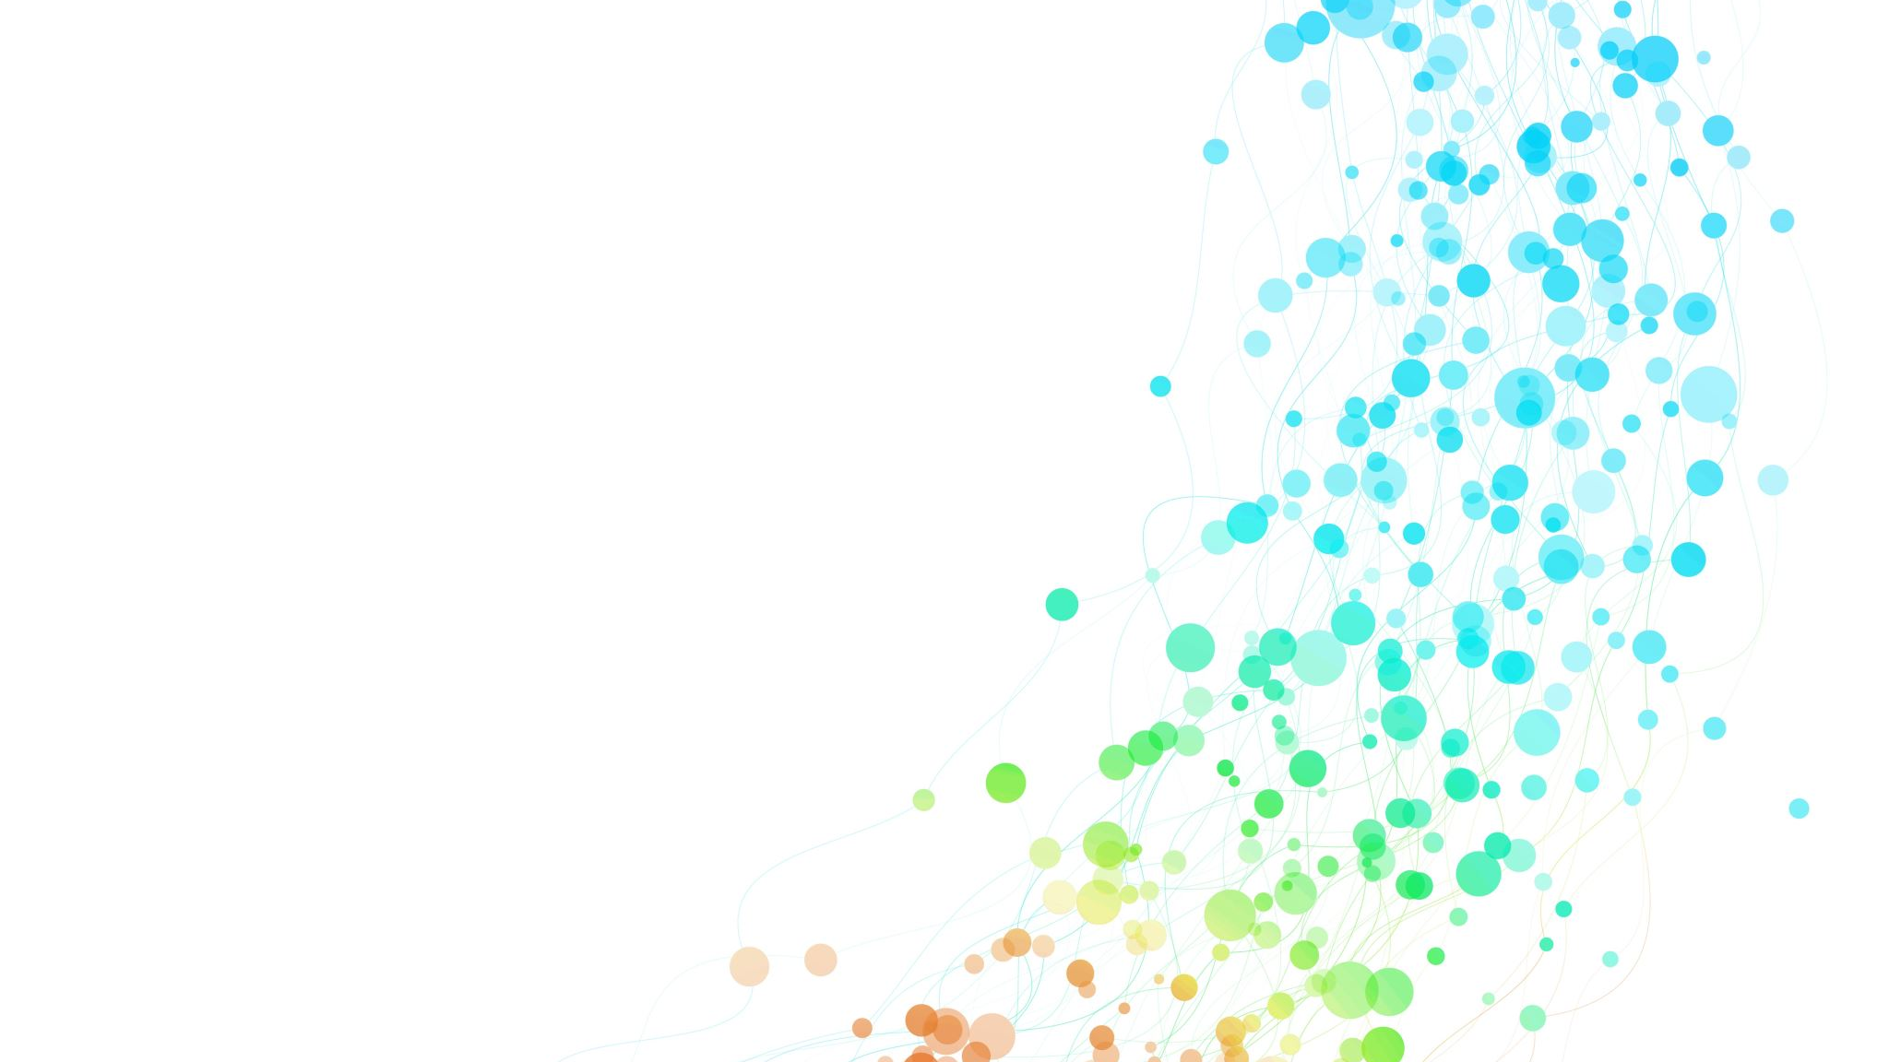

Apresentação de portfólio

Slide 2
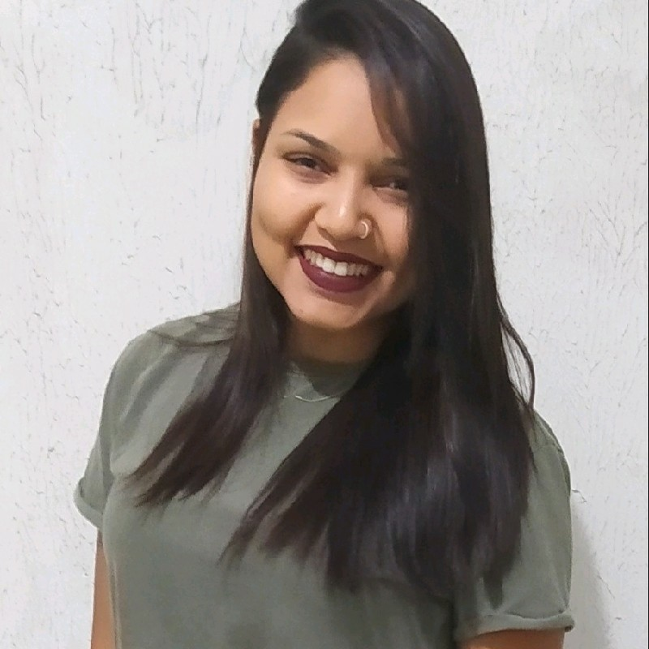
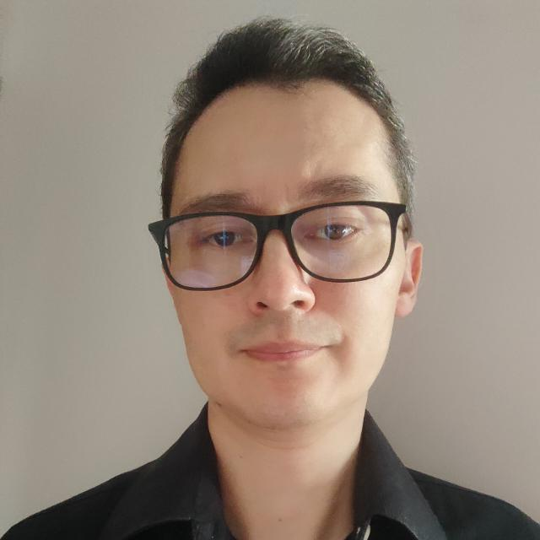
Apresentação
Alexia Karine Silva dos Santos
Aluno
Emanuel Mineda Carneiro
Orientador

Slide 3
Cronograma
Apresentação pessoal
Carreira profissional
Carreira acadêmica
Histórico de APIs
API escolhido
Skills
Conclusão

Slide 4



Carreira profissional
Suporte técnico
6 meses
Auxiliar de teste
2 anos e 9 meses
Analista de qualidade
6 meses
Analista de qualidade
Atual

Slide 5


Carreira acadêmica
Automação Industrial 2016
Desenvolvimento de sistemas
2019
Banco de dados
2023

Slide 6



Histórico de Aprendizagem por Projetos Integrados(APIs)
Vai de Van
Gerenciamento de rotinas relacionadas ao transporte fretado, tanto no âmbito escolar, como no profissional.

Slide 7






Histórico de APIs
ConsultCAR
Importação, armazenamento e visualização de dados do Sistema Nacional de Cadastro Ambiental Rural.

Slide 8







Histórico de APIs
ScrumCloud
Realização de cerimônias de Planning e Retrospective aplicadas na metodologia SCRUM de forma remota.

Slide 9




Histórico de APIs
HeyAlexia
Auxiliar na tomada de decisões dos gerentes e diretores com relação a campanhas e compras de determinados produtos.

Slide 10



Histórico de APIs
Persuance
Realizar uma verificação das palavras aprovadas pela norma STE e suas características presentes em uma planilha excel.

Slide 11




Histórico de APIs
iFest
Desenvolver um Chatbot de vendas, onde o usuário poderá pesquisar produtos, cadastrar-se, efetuar compras e verificar o histórico da conversa além de fornecer recomendações de produtos aos usuários.

Slide 12
API destaque

Slide 13

Contribuições
Art. 7, inciso I da LGPD, o tratamento de dados pessoais somente poderá ser realizado mediante o fornecimento de consentimento pelo titular.
Art. 8, inciso I da LGPD, as alterações no tratamento de dados pessoais exigem notificação ao titular dos dados e à ANPD.

Slide 14
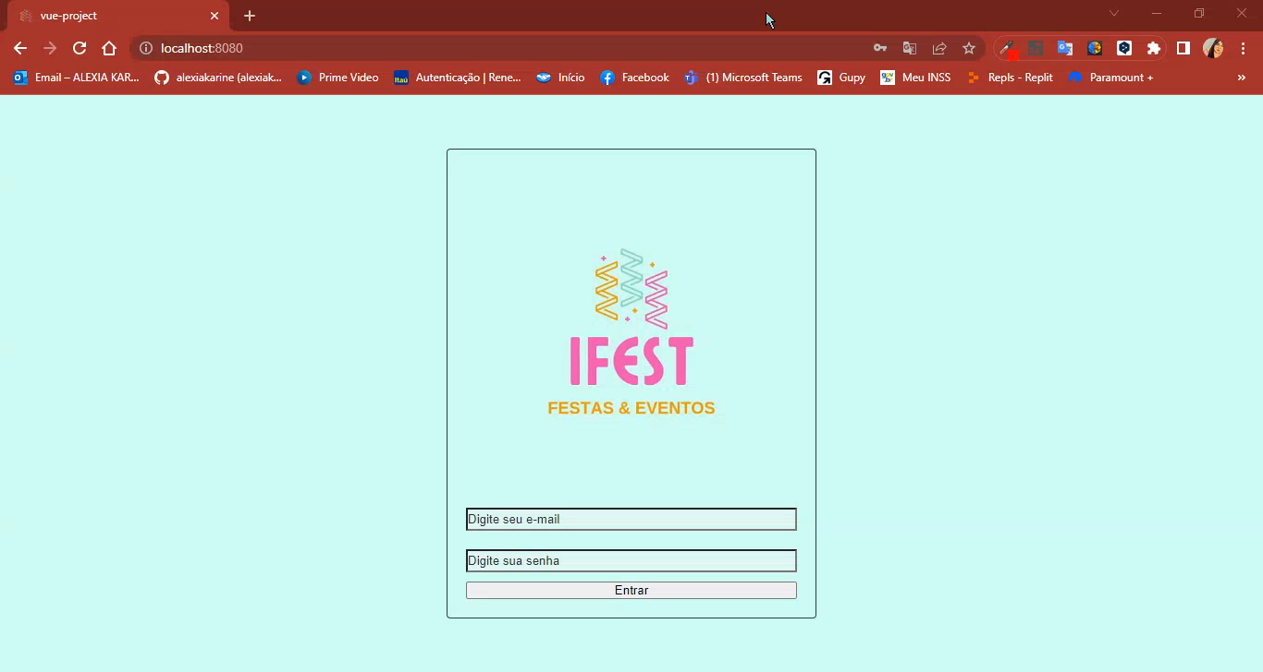
Demonstração

Slide 15


Hard Skill

Slide 16

Soft Skill
Confiança
Comunicação
Flexibilidade
Liderança
Proatividade
Resiliência
Trabalho em equipe
Inteligência emocional
Pensamento crítico

Slide 17

Considerações
Tecnologias de mercado
Teoria de sala aplicada na prática
Melhoria constante na metodologia de API
Limitar para 3 integrantes o 1º projeto mediante a programação em blocos
Realocar a matéria de Fundamentos de Gestão para o 2º semestre

Slide 18



Obrigada!
“O impossível existe até que alguém duvide dele e prove o contrário.” - Arthur C. Clarke
alexiakarine18@gmail.com
https://www.linkedin.com/in/alexia-karine-silva-5b0a79116/
https://github.com/alexiakarine

